Slide 1


TIn311 – Initiation aux bases de données
Alexandre CONDETTE
IPSA 2023/2024
12/09/2023

Slide 2


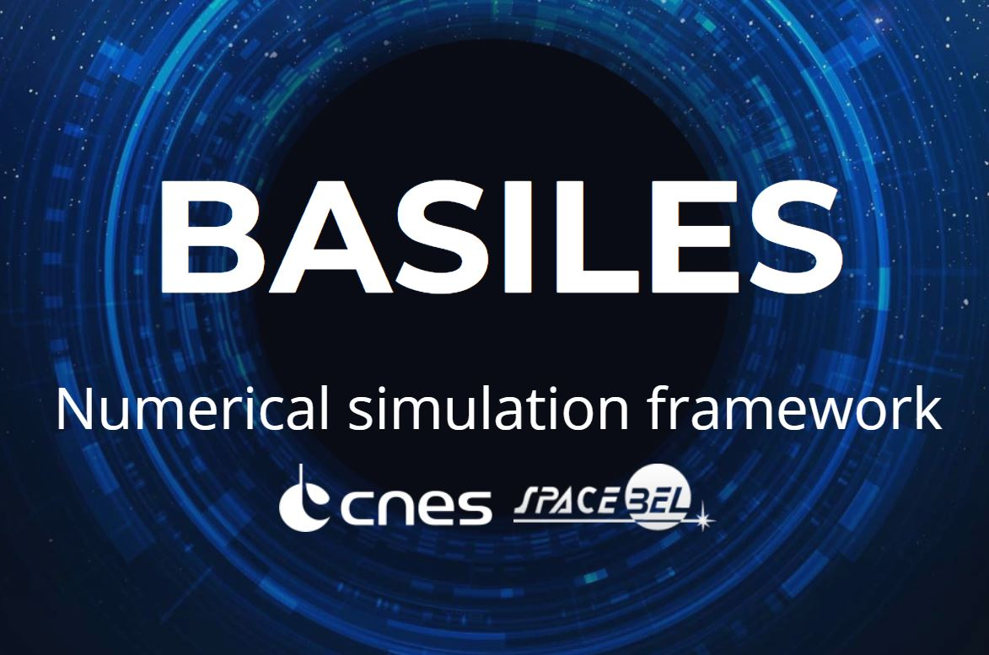



Introduction
Définitions
Le modèle relationnel
Le MCD
Le MLD
Le SQL
Introduction
Contact
Infos
Alexandre CONDETTE
ALUMNI IPSA Toulouse – Promo 2020 – Major ELSS
Ingénieur développement logiciel chez Spacebel
Gestion Opérationnelle des Simulateurs Numériques de satellites en orbite basse au CST (CNES) de Toulouse
Astrophysique, Electronique, Python, C / C++, Linux, Shell, TCL, SQL, Bases de données
Contact
alexandre.condette@spacebel.fr
alexandre.condette.external@cnes.fr
alexandre2.condette@ipsa.fr
2 / 36

Slide 3



Introduction
Définitions
Le modèle relationnel
Le MCD
Le MLD
Le SQL
Introduction
Organisation de la matière
TD
4 x 2H
CM : 2H (Ce cours ci)
TP : 2 x 2h
Notation : 1 Partiel de 2H (format à définir)
1 x 4h de BE noté
3 / 36

Slide 4
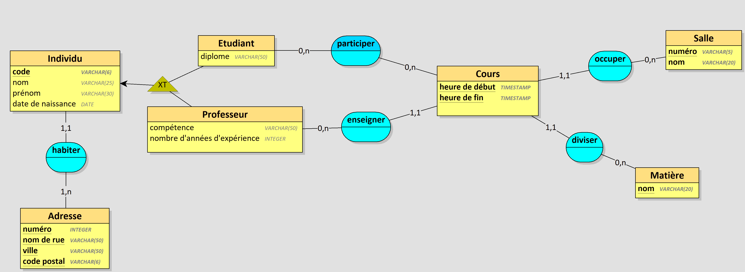

Introduction
Définitions
Le modèle relationnel
Le MCD
Le MLD
Le SQL
Introduction
Objectifs
Comprendre et maitriser les concepts de bases de données relationnelles
Savoir modéliser des données au niveau « conceptuel » et « logique » (MCD / MLD) en respectant les conventions graphiques et les règles de transformation d’un modèle MCD en MLD
Aborder le langage SQL pour concevoir et rédiger des interrogations pertinentes de bases de données
Concevoir un outil de production individuel automatisé
4 / 36

Slide 5

Introduction
Définitions
Le modèle relationnel
Le MCD
Le MLD
Le SQL
Définitions
Données
En informatique, une donnée est une information spécifique ou une valeur stockée de manière structurée
Représente une unité d’information élémentaire : entité, interaction, transaction, événements
Peut être traitée, manipulée, analysée
Différentes formes : nombres, texte, image, vidéo
Défis :
Accès rapides, faciles, concurrent
Organisation des données
Fiabilité
Intégrité
Durabilité
Sécurité
Gestion de grande quantité de données
5 / 36

Slide 6
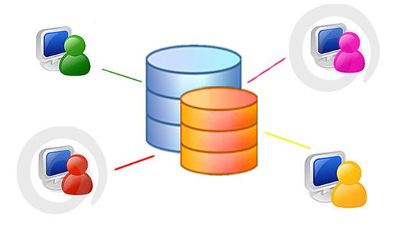

Introduction
Définitions
Le modèle relationnel
Le MCD
Le MLD
Le SQL
Définitions
Base de données
Une base de données est un ensemble d’informations, organisées de manière à être facilement accessibles, gérées et mise à jour.
Permets donc de stocker, de gérer, de récupérer et manipuler les données de manière efficace et cohérente.
Facilite l’accès, la recherche et l’analyse des données en fonction des besoins spécifique de l’utilisateur.
Généralement, l’administrateur de la base de données régule les accès des utilisateurs afin de contrôler leurs actions et d’analyser les usages. Pour garantir la cohérence des données et l'intégralité des transactions, toutes les transactions réalisées sur une base de données doivent répondre aux exigences de la conformité ACID :
Le principe d’Atomicité garantit la bonne exécution de la transaction. Les transactions de base de données, peuvent être décomposées en plus petites parties. Si une partie d'une transaction échoue, toute la transaction sera annulée.
La propriété de Cohérence signifie que seules les données qui suivent des règles prédéfinies peuvent être écrites dans la base de données.
L’isolement : capacité de traiter simultanément plusieurs transactions de manière indépendante.
La durabilité
6 / 36

Slide 7
Introduction
Définitions
Le modèle relationnel
Le MCD
Le MLD
Le SQL
Définitions
Système de Gestion de Base de Données
Un SGBD est un logiciel spécialisé pour :
Définir le modèle de données
Créer et gérer efficacement les bases de données (administration de la base)
Fonctionnalités pour le stockage, l’organisation, récupérer et mettre à jour les données de manière structurée.
Simplifié la manipulation des données et garantir leur intégrité
Sécurité et performance
Concurrence des accès, droits d’accès
7 / 36

Slide 8
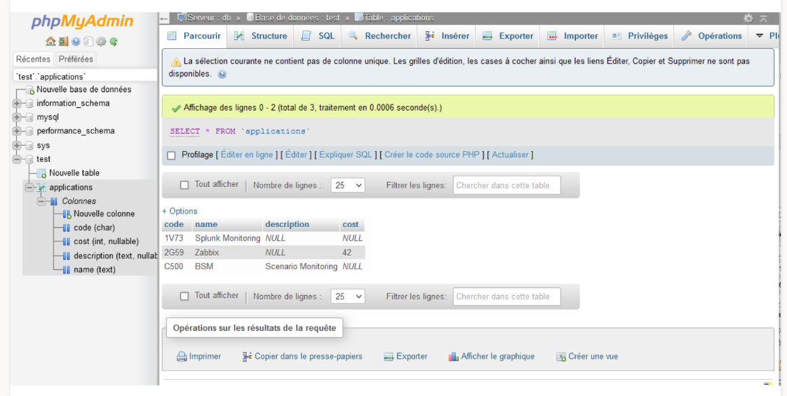
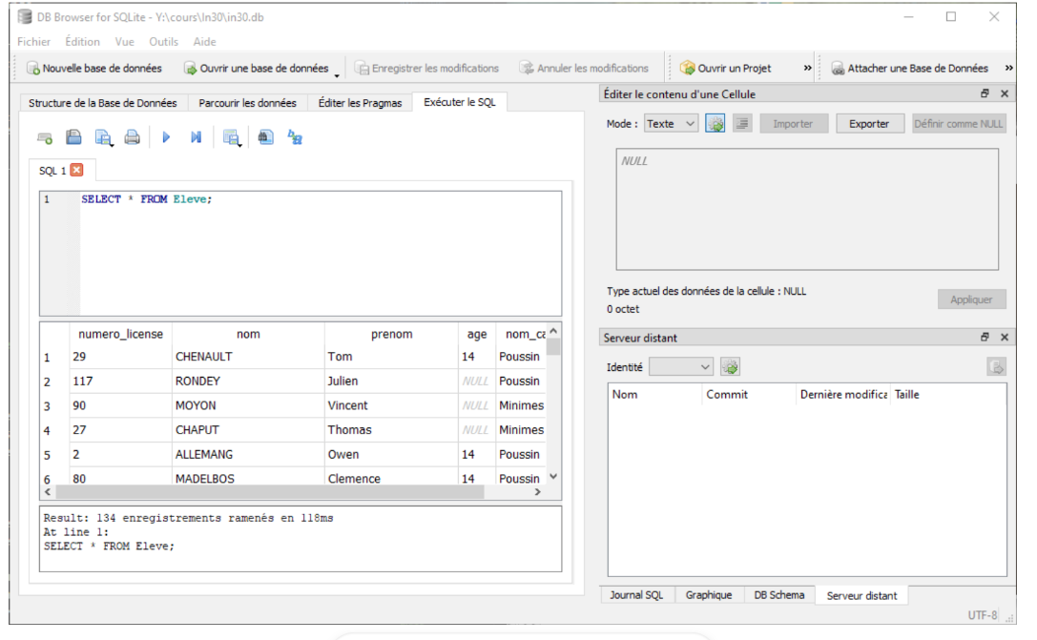
Introduction
Définitions
Le modèle relationnel
Le MCD
Le MLD
Le SQL
Définitions
SGBD et Interfaces
Un SGBD est un moteur qui fournit un travail avec lequel on interagit au travers de requêtes SQL.
Plusieurs interfaces possibles : GUI pour rendre les interactions plus faciles, distincts du SGBD, mais qui facilitent la saisie des requêtes et la visualisation des résultats
DBBrowser for SQLIte, phpMyAdmin,pgAdmin, SQL Server Studio, etc…
8 / 36

Slide 9

Introduction
Définitions
Le modèle relationnel
Le MCD
Le MLD
Le SQL
Définitions
DB Browser for SQLite
SQLite : Un SGBD-R sans serveur, compact (<1 Mio), une base = un fichier
Multi OS : MacOS, Windows, Linux
Très rependu, même sur Android et IoS, chaque portable utilise des centaines de bases
Plus de 1 trilion de bases SQLite actuellement utilisée environ
Limites :
Pas de relation client / serveur, la base est sur la même machine que l’application
Très souple et concillant
Certaines fonctionnalités plus avancées ne sont pas disponibles nativement
Mais bon pour les sites web avec trafic moyen, l’analyse de données etc. si la base n’est pas trop voulumineuse
9 / 36

Slide 10
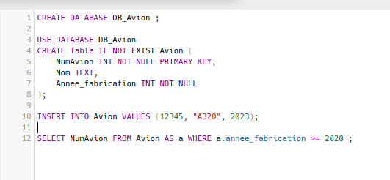
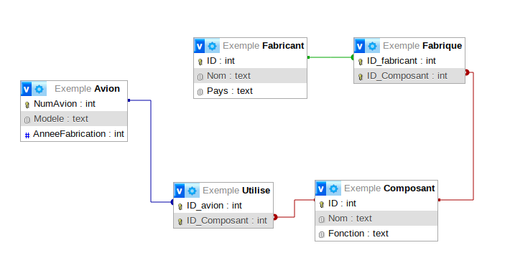
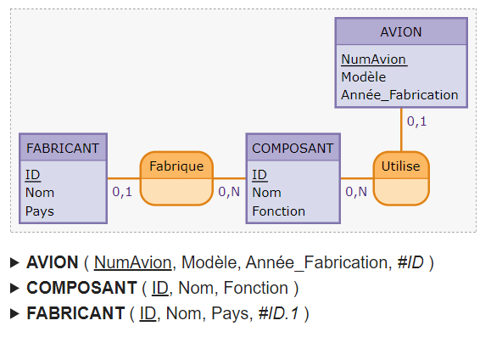

Introduction
Définitions
Le modèle relationnel
Le MCD
Le MLD
Le SQL
Définitions
La méthode
Problème
Informaticien
SQL
MCD
MLD
BDD
10 / 36

Slide 11
Introduction
Définitions
Le modèle relationnel
Le MCD
Le MLD
Le SQL
Le Modèle relationnel
Genèse
Inventé par Edgar Codd, informaticien britannique en 1970,
Manière de modéliser les relations existantes entre plusieurs informations
Permet de décrire les relations de façon logique et mathématique (Algèbre relationnelle).
Données organisées sous formes de tables (appelées « relations ») associées entre elles,
Dans ces tables : les lignes (ou « n-uplet ») correspondent à un enregistrement
Une colonne corresponds à un attribut / une propriété cohérente, intègre avec certaines contraintes
Principe de clés :
Clé primaire : Colonne ou ensemble de colonne dont la valeur permets d’identifier de manière univoque chaque enregistrement de la table
Clés étrangères : Etablisse les relation entre les tables
Opérations de manipulation
Normalisation
11 / 36

Slide 12
Introduction
Définitions
Le modèle relationnel
Le MCD
Le MLD
Le SQL
Le Modèle relationnel
Exemple
Livres
Identifiant | Titre | Auteur | Année
1 | Une brève histoire du temps | S. Hawking | 1988
2 | L’origine des espèces | C. Darwin | 1859
3 | La sixième extinction ou comment l’Homme tue la planète | E. Kolbert | 2015
12 / 36

Slide 13
Introduction
Définitions
Le modèle relationnel
Le MCD
Le MLD
Le SQL
Le Modèle relationnel
Avantages
Simplicité conceptuelle : facile à comprendre et à concevoir
Possibilité de changer la structure sans modifier les applications
Flexibilité : Interconnexions de tables pour représenter des relations complexes, combinaison de données d’une manière non prévue à l’origine
Normalisation : Minimise la redondance, optimise la structure, le stockage et la cohérences des données et de leur modification
Langage de haut niveau SQL
Adapté à la gestion dans des environnements multi-utilisateurs → Essentiel pour les systèmes critiques
13 / 36

Slide 14
Introduction
Définitions
Le modèle relationnel
Le MCD
Le MLD
Le SQL
Le MCD
Modèle Conceptuel de Données
Représentation abstraite d’un système d’informations. A haut niveau. Permets de comprendre facilement les différents éléments et les liens entre eux.
Données sous formes d’entités et d’associations entre elles.
Permets de comprendre comment les différents éléments sont liés entre eux.
Réaliser un travail d’analyse, d’identifier toutes les futures composantes de la base de données, à partir des demandes utilisateurs.
Indépendant du modèle informatique
14 / 36

Slide 15
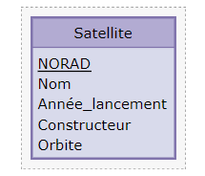
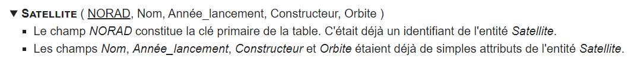
Introduction
Définitions
Le modèle relationnel
Le MCD
Le MLD
Le SQL
Le MCD
Les Entités
Entité
Représente un ensemble « d’objets » (concrets ou abstrait) homogènes, dotés d’une existence propre et autonome dans l’organisation
Une entité a un nom unique afin de la manipuler facilement (ex. Patient, Personne, Client, Avion, Satellite, etc.)
Attribut (ou propriété)
« Champ » de l’entité.
Donnée qui sera effectivement stockée dans la base.
Atomique : Donnée la plus fine que l’on trouve dans la base et qui a un sens lui même
15 / 36

Slide 16
Introduction
Définitions
Le modèle relationnel
Le MCD
Le MLD
Le SQL
Le MCD
Identifiant de l’entité
Identifiant
L’identifiant d’une entité est un attribut particulier, qui permets de caractériser de manière unique un élément de cette entité
Immuable et minimal, peut être artificiel si aucun attribut de l’entité ne l’identifie naturellement
Présenté de manière soulignée dans la représentation
Exemple :
Satellite Catalog Number : ID à 5 Chiffres (Ex ISS : 25544)
Ne peut pas être un identifiant car plusieurs satellites peuvent être sur la même orbite, et n’est pas immuable
16 / 36

Slide 17
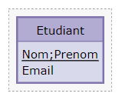
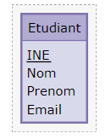
Introduction
Définitions
Le modèle relationnel
Le MCD
Le MLD
Le SQL
Le MCD
Identifiant de l’entité
Identifiant
L’identifiant peut être composé de plusieurs attributs, mais alors autant préférer un identifiant artificiel pour des raisons pratique
Plus lourd à gérer, comparaisons de 2 éléments plutôt que d’un seul.
De préférence, utiliser des numéros / matricules / ID
Exemple :
De plus dans l’exemple de gauche, il peut s’avérer que l’identifiant ne puisse pas se résumer à la combinaison de 2 valeurs
(Ex : 2 étudiants qui ont exactement le même nom et prénom)
Dans ce cas, il faut revoir tout le modèle et les requêtes !
17 / 36

Slide 18
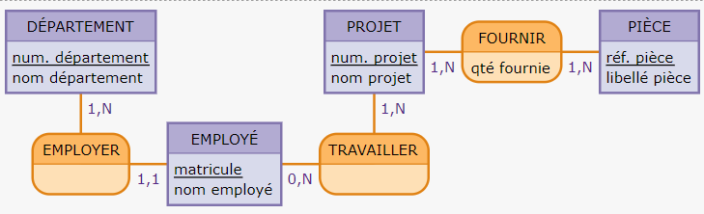
Introduction
Définitions
Le modèle relationnel
Le MCD
Le MLD
Le SQL
Le MCD
Les Associations
Une association correspond à la relation, correspondance entre deux entités
Chaque entité joue un rôle propre dans la relation
Une association peut également être porteuse d’informations supplémentaires (avoir ses propres attributs)
De préférence représentée par un verbe
18 / 36

Slide 19
Introduction
Définitions
Le modèle relationnel
Le MCD
Le MLD
Le SQL
Le MCD
Les Cardinalités
Nombre minimum et maximum de fois qu’une entité peut-être engagée dans une relation
Le minimum (0 ou 1) est souvent discutable :
0 indique une possibilité : ex « Il se peut qu’aucun employé ne travail sur un projet »
1 indique une contrainte : ex « Pour qu’un département existe, il faut qu’il y ait au moins 1 employé dans ce département)
Le maximum a un impact sur la manière de concevoir le MLD
Le cardinalités peuvent être 0, 1, ou N (quantité indéfinie)
19 / 36

Slide 20
Introduction
Définitions
Le modèle relationnel
Le MCD
Le MLD
Le SQL
Le MCD
Les types d’associations
Cardinalité 1 | Cardinalité 2 | Type d’association
0, 1 | 1, 1 | Un-à-un
1, 1 | 1, 1 | Erreur les entités peuvent n’en faire qu’une, le modèle est à revoi
0, 1 1, 1 | 0, N 1, N | Un à plusieurs
0, N 1, N | 0, N 1, N | Plusieurs à plusieurs
20 / 36

Slide 21

Introduction
Définitions
Le modèle relationnel
Le MCD
Le MLD
Le SQL
Le MCD
Méthode
Identifier les entités (pertinentes) en présence
Trouver l’identifiant ou en créer un
Trouver les attributs
Identifier les relations (pertinentes) entre ces entités
Trouver d’abord les liens sous forme de verbe
Puis appliquer les cardinalités
Exemple :
Un organisme départemental souhaite mettre en place une base de données pour le suivi des films projetés dans les salles de cinéma du département. Pour simplifier on considère qu’une salle de cinéma ne projette qu’un seul film à une heure donnée. Toutefois, un même film peut-être projeté simultanément dans plusieurs salles.
Pour des raison d’organisation et d’espace, une salle de cinéma ne projette chaque film qu’’une seule fois par jour et toujours à la même heure. On ne souhaite pas archiver l’historique des projections des films par salle,
On dispose pour chaque salle des données suivantes : Nom, Adresse, liste des films projetés
Chaque spectateur est identifié par un numéro de billet, son nom, son prénom, son adresse et sa date de naissance
Pour chaque film, on souhaite stocker son visa d’exploitation, son titre, le nom du réalisateur et son année de sortie
21 / 36

Slide 22
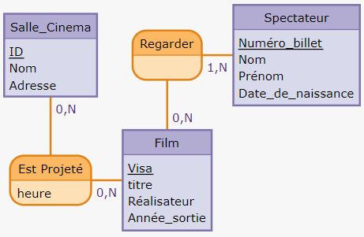
Introduction
Définitions
Le modèle relationnel
Le MCD
Le MLD
Le SQL
Le MCD
Exemples
Un organisme départemental souhaite mettre en place une base de données pour le suivi des films projetés dans les salles de cinéma du département. Pour simplifier on considère qu’une salle de cinéma ne projette qu’un seul film à une heure donnée. Toutefois, un même film peut-être projeté simultanément dans plusieurs salles.
Pour des raison d’organisation et d’espace, une salle de cinéma ne projette chaque film qu’’une seule fois par jour et toujours à la même heure. On ne souhaite pas archiver l’historique des projections des films par salle,
On dispose pour chaque salle des données suivantes : Nom, Adresse, liste des films projetés
Chaque spectateur est identifié par un numéro de billet, son nom, son prénom, son adresse et sa date de naissance (Donc implicitement, un spectateur doit regarder un film !)
Pour chaque film, on souhaite stocker son visa d’exploitation, son titre, le nom du réalisateur et son année de sortie
22 / 36

Slide 23
Introduction
Définitions
Le modèle relationnel
Le MCD
Le MLD
Le SQL
Le MLD
Modèle Logique de Données
Spécifique au modèle relationnel
Uniquement constitué de table :
Ensemble structuré de données organisées en tableau
Colonne = Données ayant la même structure et représentant la même grandeur (date de naissance, quantité, etc.)
Ligne = Ensemble des propriétés associées entre elle pour former une entité concrète de gestion = enregistrement ou tuple
Etape essentielle : On défini la structure de la base et des données de manière indépendante du SGBD
Représentation abstraite mais précise de la manière dont les données sont organisées et interconnectées,
Une fois le MLD défini, il peut être converti en un schéma de base de données spécifique au SGBD
23 / 36

Slide 24
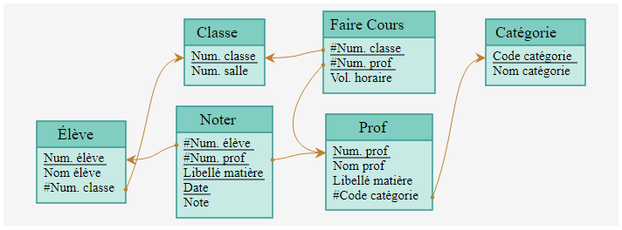
Introduction
Définitions
Le modèle relationnel
Le MCD
Le MLD
Le SQL
Le MLD
Représentation
Convention d’écriture :
- Clé primaire
#Clé_étrangère
Représentation graphique :
Représentation textuelle :
Etudiant (INE, nom, #Num_classe
Pour les attributs, on essaie d’éviter les accents, les espaces (donc pas comme dans l’exemple présenté ici)
24 / 36

Slide 25
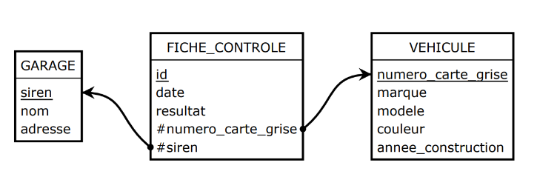
Introduction
Définitions
Le modèle relationnel
Le MCD
Le MLD
Le SQL
Le MLD
Exemples
25 / 36

Slide 26
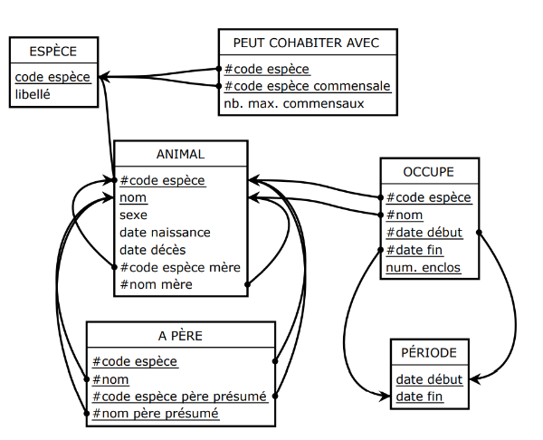
Introduction
Définitions
Le modèle relationnel
Le MCD
Le MLD
Le SQL
Le MLD
Exemples
26 / 36

Slide 27
Introduction
Définitions
Le modèle relationnel
Le MCD
Le MLD
Le SQL
Le MLD
Passage du MCD au MLD - Propriétés
Element du MCD | Element du MLD
Entité | Table
Attribut | Colonnes
Identifiant | Clé primaire
Association (1,1), (1, 1) Association (1,1) , (1, N) | Relation clé primaire / clé étrangère
Association (1, N), (1, N) | Table supplémentaire
Concernant les tables supplémentaires :
La clé primaire est composée des deux clès étrangère référençant les entités de l’association
Les attributs de l’association deviennent des colonnes de cette nouvelle table
27 / 36

Slide 28
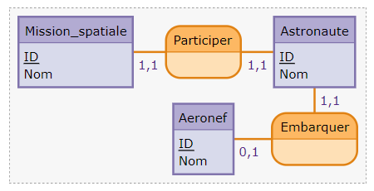
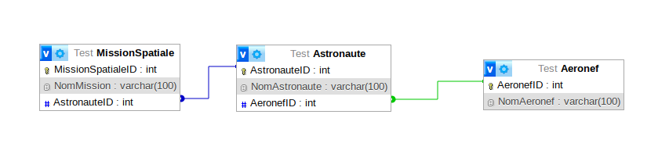
Introduction
Définitions
Le modèle relationnel
Le MCD
Le MLD
Le SQL
Le MLD
Passage du MCD au MLD - Exemples
28 / 36

Slide 29
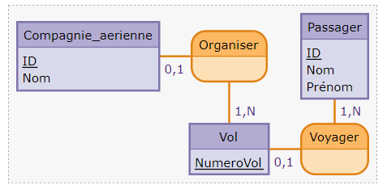
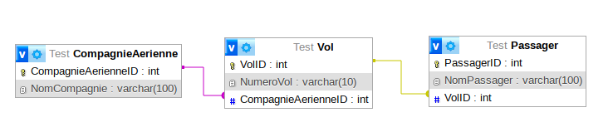
Introduction
Définitions
Le modèle relationnel
Le MCD
Le MLD
Le SQL
Le MLD
Passage du MCD au MLD - Exemples
29 / 36

Slide 30
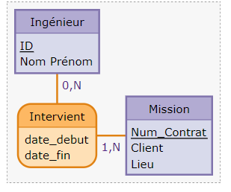
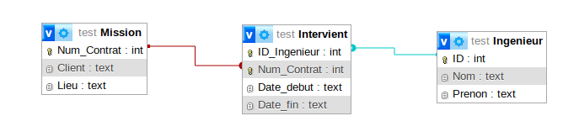
Introduction
Définitions
Le modèle relationnel
Le MCD
Le MLD
Le SQL
Le MLD
Passage du MCD au MLD - Exemples
30 / 36

Slide 31
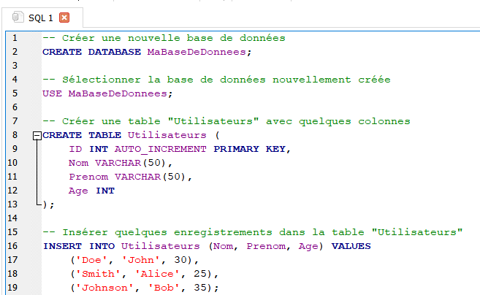
Introduction
Définitions
Le modèle relationnel
Le MCD
Le MLD
Le SQL
Le SQL
Structured Query Language
Langage standard des SGDB-R, créée en 1974, normalisé en 1986
Fonctionnalités :
Définir les données : Langage de Définition des Données
Manipuler les données : Langage de Manipulation des données
Protéger les données : Langage de contrôle des données
C’est un langage de haut niveau (verbeux) et déclaratif :
On décrit le « quoi » et pas le « Comment »
Différents dialectes en fonction des SGDB-R : sqlite, postgre, Microsoft SQL
Simple et lisible, intuitif
Requêtes simples mais également plus complexes pour créer, modifier, gérer efficacement la base de données
En SQL on n’écrit pas des scripts / programme mais des requêtes !7
Une requête agit sur la base, son effet est permanent
Langage ni compilé, ni interprété
31 / 36

Slide 32
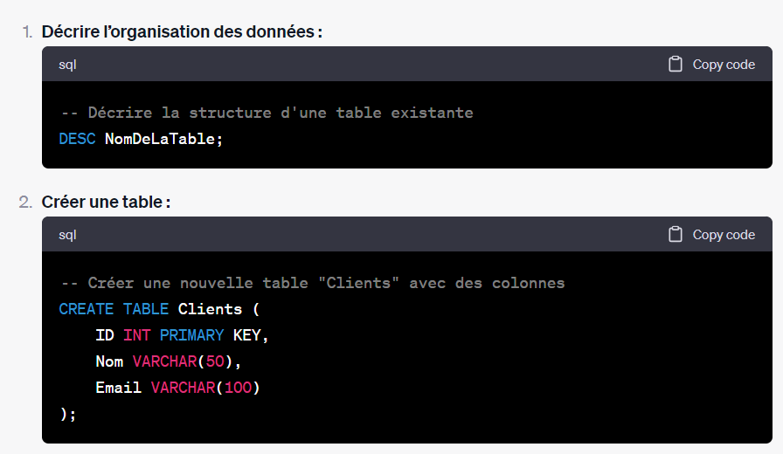
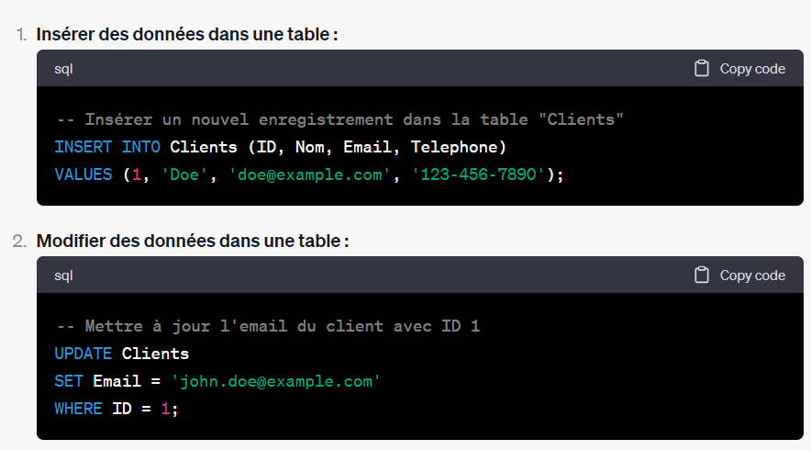
Introduction
Définitions
Le modèle relationnel
Le MCD
Le MLD
Le SQL
Le SQL
Fonctions
Langage de définition des données :
Décrire l’organisation des données
Créer / supprimer / modifier des tables, vues, index de la base
Langage de Manipulation des données :
Insérer des données dans une table
Modifier tout ou partie des données d’une table
Supprimer des données, avec ou sans condition
Administration de la base :
Contrôler l’accès
Optimiser
Sauvegarder
Exporter
Importer
32 / 36

Slide 33
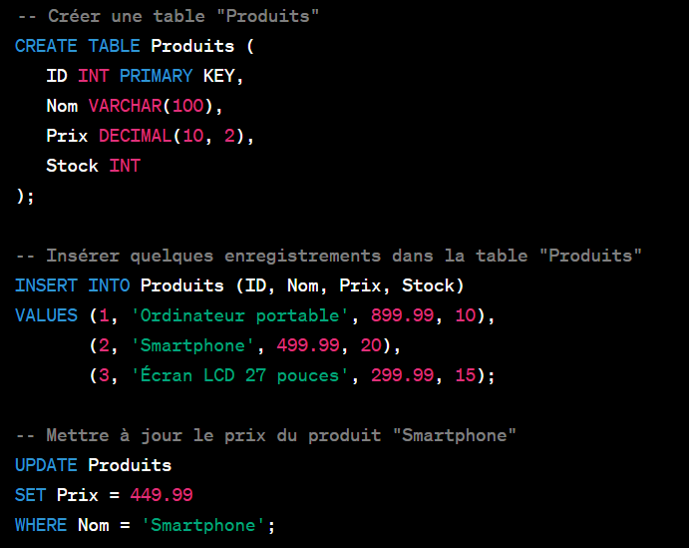
Introduction
Définitions
Le modèle relationnel
Le MCD
Le MLD
Le SQL
Le SQL
Syntaxe
Une requête se termine toujours par un ;
Langage non sensible à la casse, mais certaines conventions :
Mots clés en MAJUSCULE
Eviter les noms de tables ou de colonne contenant des accents ou des espaces
Les chaines de caractères sont entre simple quote
Indentation non nécessaire, mais fortement recommandée pour la lisibilité !
33 / 36

Slide 34
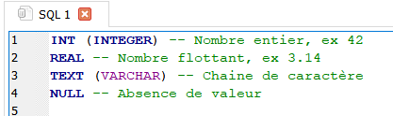
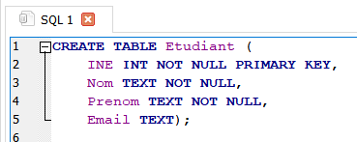
Introduction
Définitions
Le modèle relationnel
Le MCD
Le MLD
Le SQL
Le SQL
Types de données
Pour chaque colonne on devra choisir un type de données adéquat
Contrainte d’intégrité : Si la données est numérique, on ne pourra saisir que des nombres !
Souvent dépendant du SGBD utilisé
Dans le cadre de ce module on se contentera des types suivants :
NULL représente l’absence de valeur, c’est-à-dire que pour une ligne d’une table, il est possible que certaines colonnes n’aient pas de valeur. Pour certaines colonnes en revanche c’est obligatoire, on déclare alors la colonne comme NOT NULL
34 / 36

Slide 35
Introduction
Définitions
Le modèle relationnel
Le MCD
Le MLD
Le SQL
Le SQL
Opérateur et fonctions
Opérateur / Fonctions | Utilisation
+, -, *, /, % | Addition, soustraction, multiplication, division, modulo
=, <>, <, <=, >, >= | Egal, différent, inférieur, ect
BETWEEN X and Y | Compris dans [X, Y]
IN (a, b, c) NOT IN(…) | Parmi a, b, c ou l’inverse
OR, AND, NOT | Opérateur booléen
LIKE | Texte similaire
IS NULL, IS NOT NULL | Comparaison avec NULL
MIN, MAX, AVG, SUM | Min, Max, Moyenne, Somme
35 / 36

Slide 36
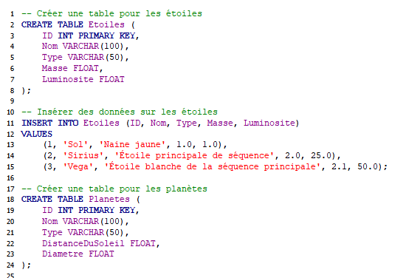
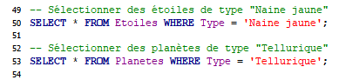
Introduction
Définitions
Le modèle relationnel
Le MCD
Le MLD
Le SQL
Le SQL
Exemples
36 / 36

Slide 37
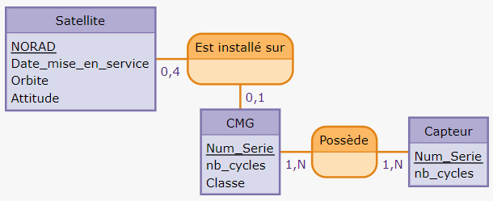
Introduction
Définitions
Le modèle relationnel
Le MCD
Le MLD
Le SQL
Le MCD
Exemples
37 / <#>

